Slide 1
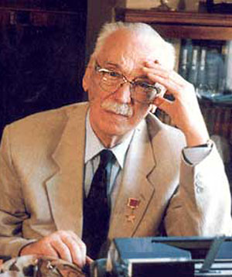
Сергей Владимирович Михалков
Автор работы:
Голованова Ксения Валерьевна
МБОУ «Арефинская» СОШ

Slide 2
Пером – оружием своим, Что я в руках держу, -
Всем честным людям трудовым
Я, как солдат, служу.
С.Михалков
Сергей Владимирович Михалков

Slide 3
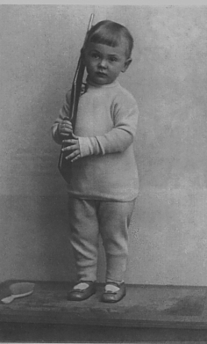
Сергей Владимирович Михалков
Сергей Владимирович Михалков родился 13 марта 1913 года в Москве.
Школьные годы Михалков провел в Пятигорске. В 1930 году он окончил среднюю школу, но еще за два года до этого было опубликовано его первое стихотворение «Дорога».

Slide 4


Библиотека

Slide 5



Slide 6



Slide 7

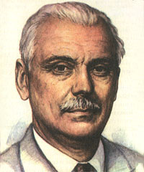

Slide 8


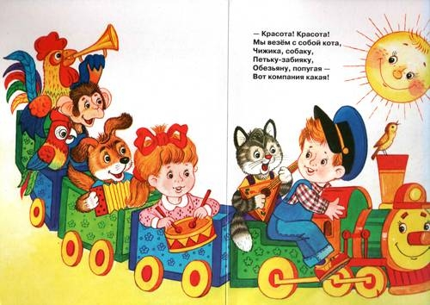

Slide 9
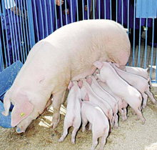
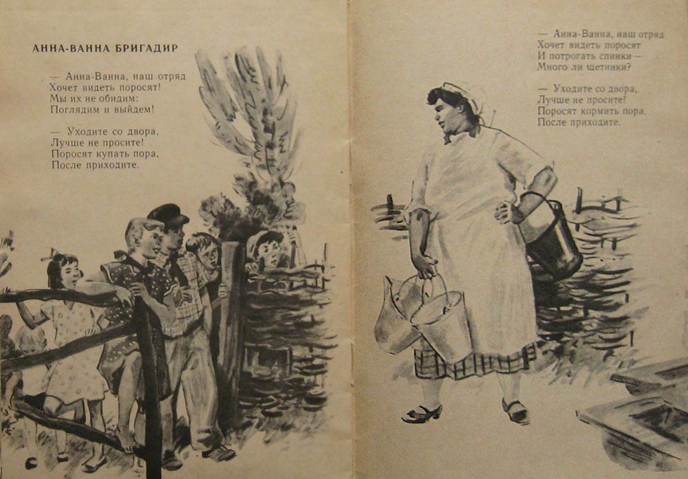

Slide 10




Slide 11


Slide 12





КНИГИ МИХАЛКОВА С.В.

